Slide 1
Is kp 14+ 1
Žádost je podávána pouze v elektronické podobě, a to prostřednictvím informačního systému IS KP14+
https://mseu.mssf.cz
Požadavky na IS:
  Poslední verze prohlížeče Internet Explorer a Mozilla Firefox (nepoužívejte prohlížeči Google Chrome)
  Pro zadávání dat do žádosti musí být v internetovém prohlížeči zapnutý JavaScript.
  Pro podepsání žádosti o podporu je nutné mít nainstalován plugin MS Silverlight v jeho nejnovější verzi
Notes:
Žadatel vyplňuje v ostrém prostředí

Slide 2
IS kp 14+ 2
Nápověda:
      kontextová - pokud žadatel najede myší na vyplněné pole
      zabudovaná – v pravém horním rohu obrazovky (používat s pokyny)
      příručky - Pokyny k vyplnění žádosti o podporu v IS KP14+ (http://www.esfcr.cz)
      edukační videa
Registrace nového uživatele
Založení nové žádosti - Žadatel → nová žádost → seznam programů a výzev → OP Z → výzva

Slide 3
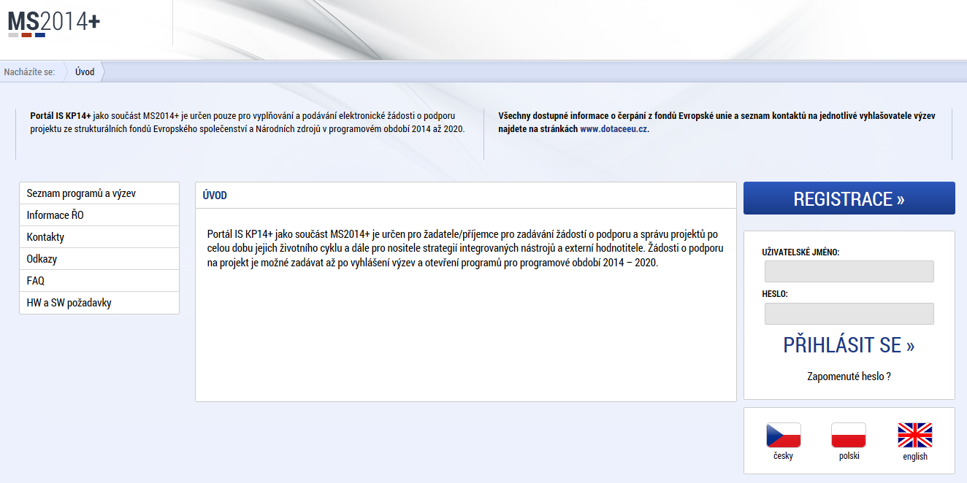
IS kp 14+ 3
Registrace nového uživatele

Slide 4
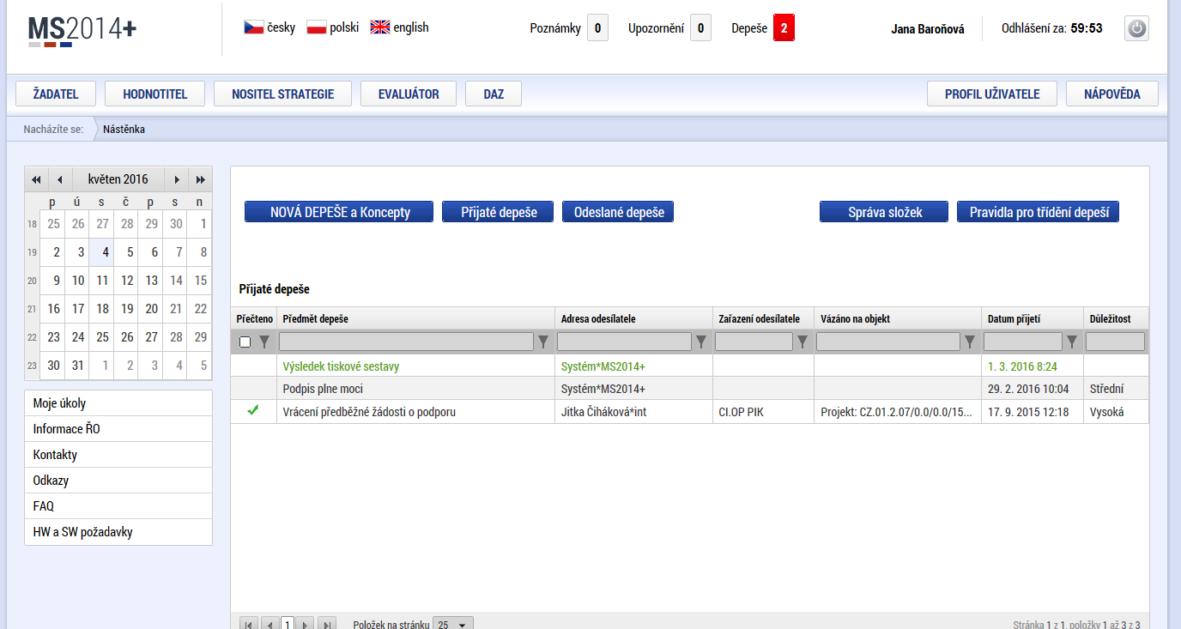
IS kp 14+ 4
Založení nové žádosti - Žadatel → nová žádost → seznam programů a výzev → 03 - Operační program Zaměstnanost → OPZ (03_16_055)

Slide 5
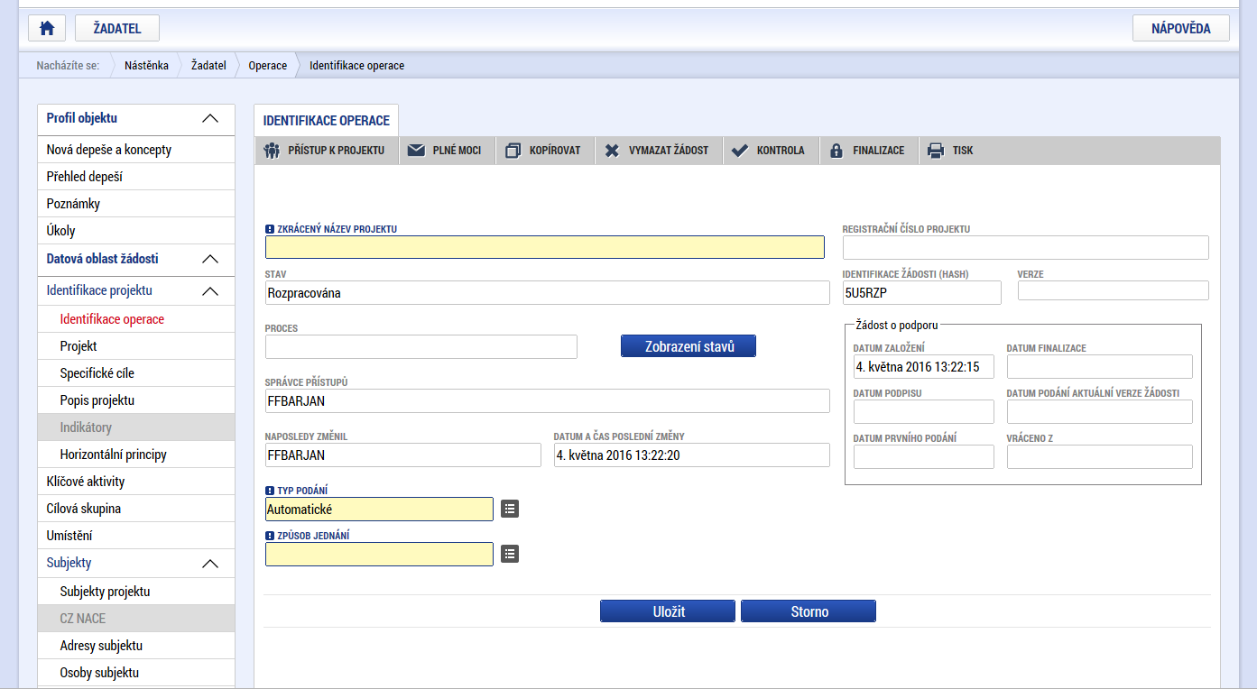
IS kp 14+ 5
Založení nové žádosti - Žadatel → nová žádost → seznam programů a výzev → 03 - Operační program Zaměstnanost → OPZ (03_16_055) → vygeneruje se projekt se specifickým HASH kódem

Slide 6
Is kp 14+ 6
Uživatel vyplňuje záložky pokud možno postupně podle navigačního menu v levé části obrazovky
Data se dále propisují do dalších záložek žádosti, či umožní zaktivnění některých záložek
Každou vyplněnou záložku: „ ULOŽ!“
Pole v IS KP14+
      žlutá pole = povinná
      šedá pole = nepovinná
      bílá pole = plní se automaticky

Slide 7
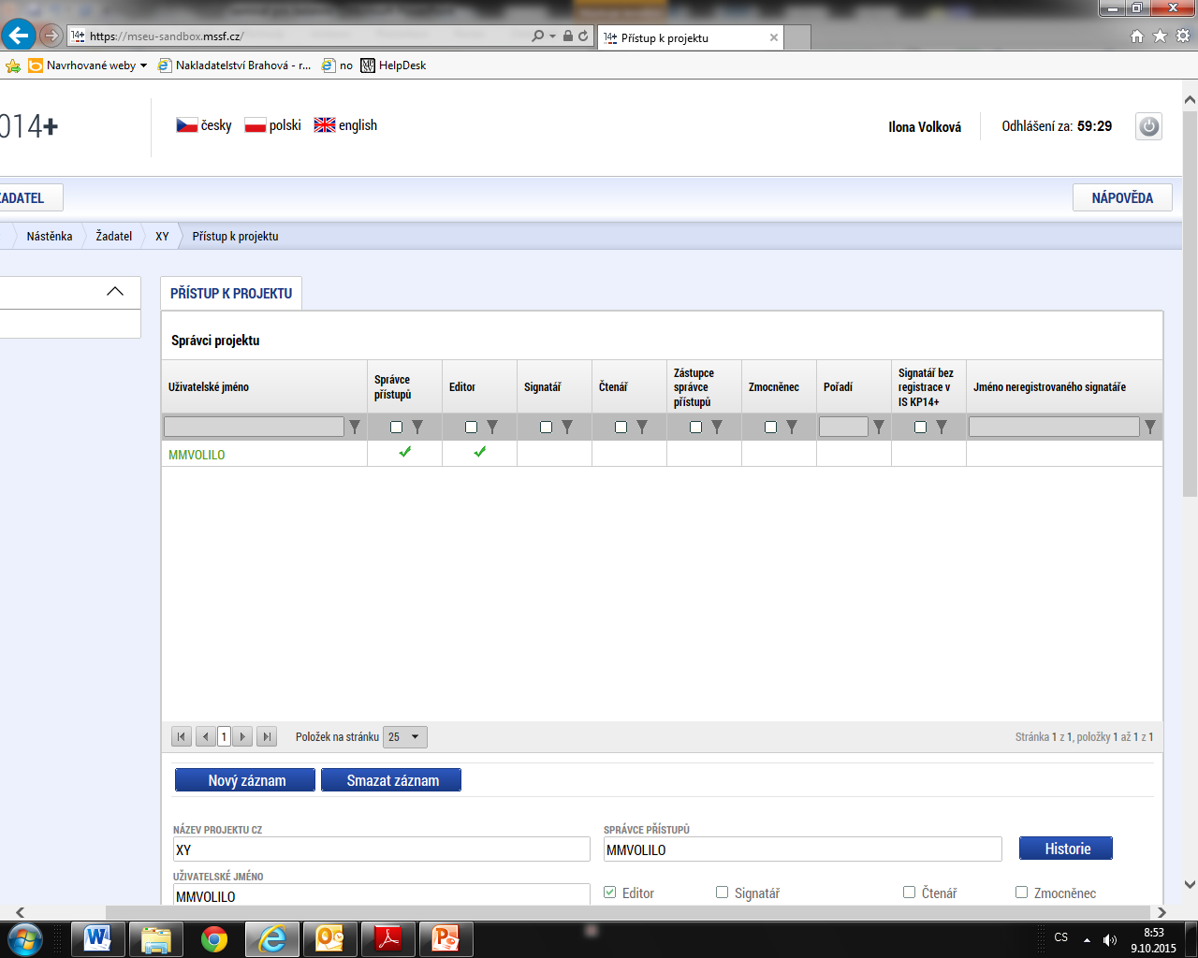
Přístup k projektu 1
Notes:
Veronika MMKINVER_ ukázka

Slide 8
Přístup k projektu 2
Role uživatelů IS KP14+ ve vztahu k projektu
      správce přístupů = uživatel, který žádost založil
      čtenář = data pouze k náhledu
      editor = možnost změn zápisu
      signatář = oprávněný podepisovat žádost
      (kvalifikovaný elektronický podpis)

Slide 9
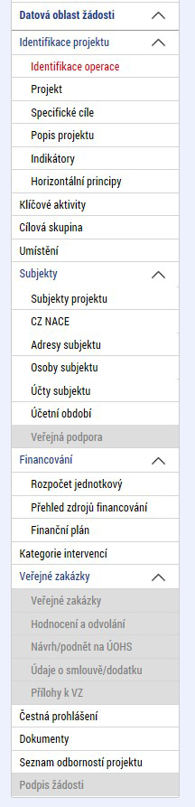
Datová oblast žádosti
Seznam jednotlivých záložek žádosti
Pomocí šipek možno seznam rozbalovat či zabalovat
Šedivé záložky nejsou přístupné
      zpřístupní se podle dat vyplňovaných během žádosti
      nejsou podle zadaných dat povinná
Možnosti vyplnění jednotlivých polí na záložkách
      text, číslo, datum
      výběr s rozbalovacího seznamu
      checkboxy
      výběr ze seznamu a přesunutí
      nový záznam

Slide 10
DOPLŇKOVÉ INFORMACE
Doplňkové informace – checkboxy
      realizace zadávacích řízení na projektu
      režim financování – nastaveno na výzvě
      veřejná podpora – orientační, není provázáno s další záložkou; bude řešeno až před podpisem právního aktu
      projekt je zcela nebo zčásti prováděn sociálními partnery nebo NNO – checkbox s provazbou na indikátor – relevantní v případě, že žadatel je NNO nebo sociální partner

Slide 11
Popis projektu 1
Jaký problém projekt řeší?
      popis problému, proč ho řeší, koho se týká, důsledky neřešení
Jaké jsou příčiny problému?
      popis příčin problému, doklady existence problému, zda byl již v minulosti řešen a s jakým výsledkem
Co je cílem projektu?
      cíl/e projektu, provázanost cílů, měřitelnost, jak dosažení cíle řeší problém, jak ověřit dosažení cíle; cíl projektu ≠ cíl výzvy
Jaká/é změna/y je/jsou v důsledku projektu očekávána/y?
      co se změní, obecnější než cíl, dopad na cílovou skupinu

Slide 12
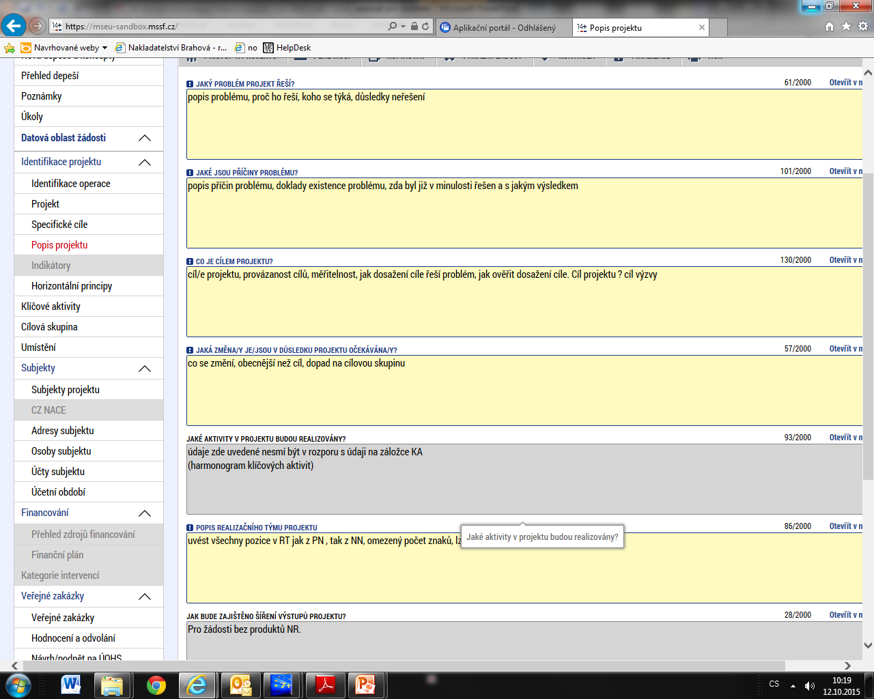
Popis projektu 2

Slide 13
Popis projektu 3
Jaké aktivity v projektu budou realizovány?
      KA jsou dále řešeny na samostatné záložce – lze uvést odkaz na tuto záložku nebo stručný popis. Údaje zde uvedené nesmí být v rozporu s údaji na záložce KA
Popis realizačního týmu projektu – všechny pozice v RT (NN i PN, příjemce i partner)
      hlavní činnosti
      rozsah zapojení
      odborná kapacita (ne konkrétní jména)
      omezený rozsah pole - samostatná příloha s odkazem
Notes:
Možné uvést harmonogram KA (není pro něj záložka), RT již není provázán na rozpočet, vyplňuje se ručně.
Možno zmínit, že pokud bude v RT uvedena pozice, která bude vykonávat výhradně PN, nebude muset v ZoR předkládat výkaz práce (výkaz práce předkládá pouze pozice, která vykonává práci jak v přímých, tak nepřímých nákladech)

Slide 14
Popis projektu - RT
Realizační tým – PŘÍLOHA
      administrace a řízení projektu = NN
      obvyklé platy a mzdy
      popis pracovní náplně = povinné
      rozlišit žadatel x partner
      vazba na rozpočet
      kombinovaná pozice (PN x NN, rozepsat a rozdělit na úvazek)
      odborná kapacita – (vzdělání, znalosti, zkušenosti – druh výběru)
Notes:
RT nesmí být 5 x větší, než počet kmenových zaměstnanců organizace = eliminační kritérium, nebo projekt do 2 mil.

Slide 15
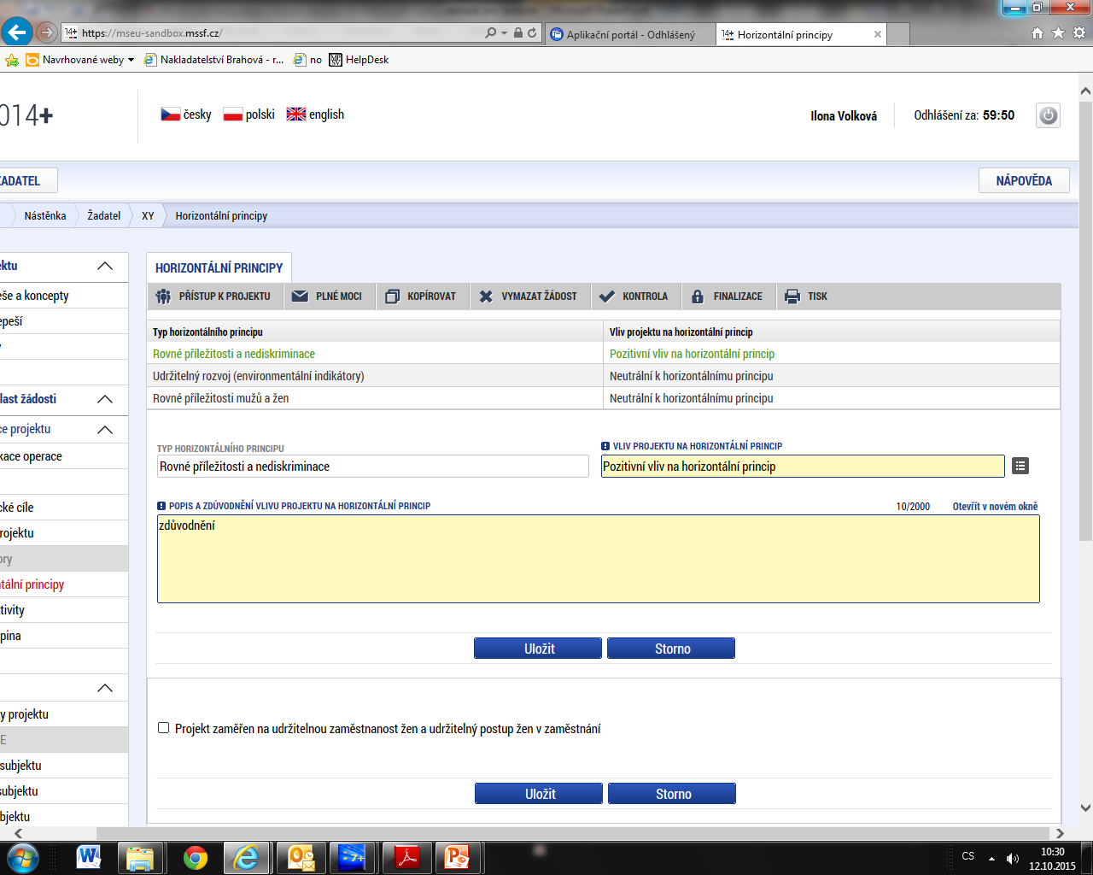
Horizontální principy
Notes:
Checkbox je pouze zjišťovací indikátor, nemá dopad pro projekt, není důležitý při vyplňování žádosti, pouze statistický údaj.
Rovné příležitosti: projekt bude zachovávat princip nediskriminace a rovných příležitostí…. Lze zvolit i „neutrální vliv“

Slide 16
Klíčové aktivity 1
Zadává se každá aktivita zvlášť, po zadání je nutno záznam uložit
      název
      popis – činnosti, způsob provádění, výstupy, časová dotace, provázanost s dalšími KA, apod.
      přehled nákladů – přímé náklady, vazba na rozpočet a hodnocení efektivity projektu
Pozor na popis KA - má vliv na věcné hodnocení žádosti, musí být v souladu se záložkou Popis projektu – aktivity…
Notes:
Lze použít přílohy, omezený počet znaků na 2.000,-

Slide 17
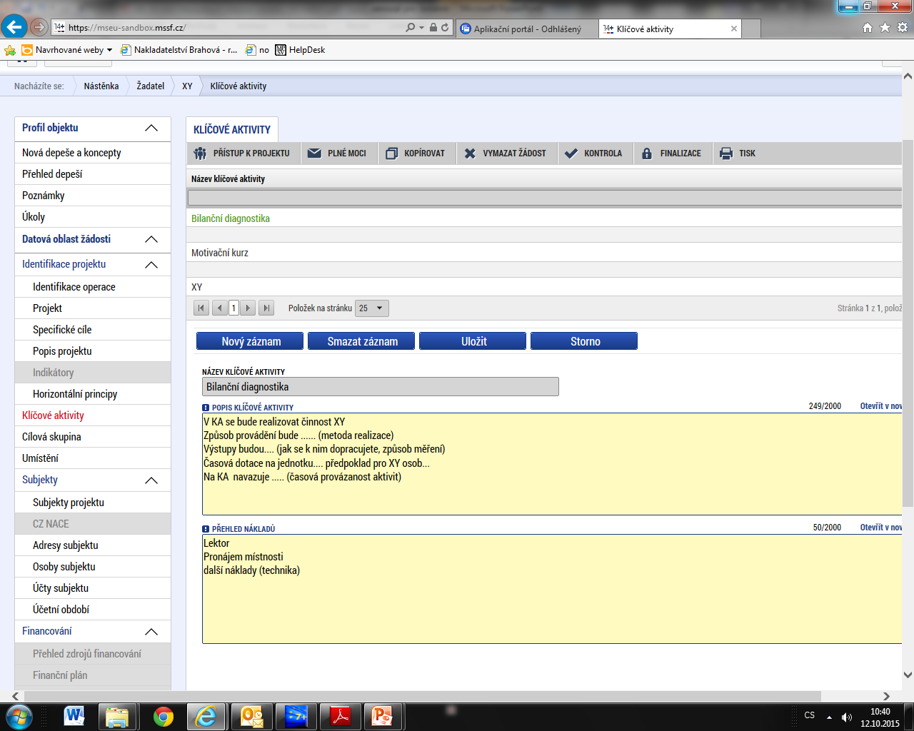
Klíčové aktivity 2

Slide 18
Cílové skupiny 1
Obsah číselníku nastaven na výzvě
Cílová skupina – výběr z číselníku
Popis cílové skupiny – identifikace, velikost, struktura, potřeby, zapojení cílové skupiny v průběhu projektu
Notes:
Podstatná změna projektu - zahrnutí nové cílové skupiny, tj. rozšíření projektu i na osoby, na které projekt původně zaměřen nebyl
Napsat jak jí získají, nábor CS do projektu…

Slide 19
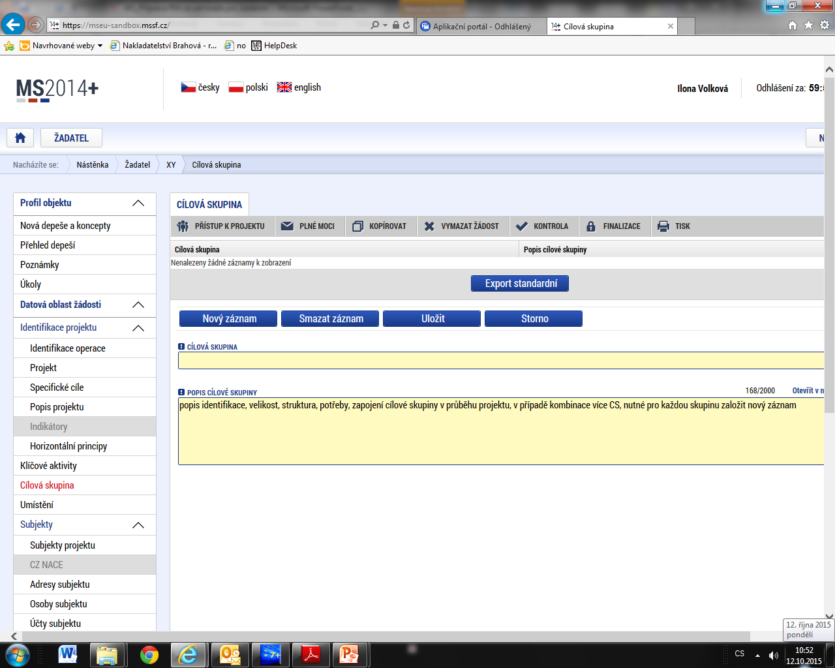
Cílové skupiny 2
Notes:
Vyměnit PrtScr až po zadání požadavků na ISKP14+…. Cílová skupina

Slide 20
Umístění 1
Místo realizace
      realizace aktivit projektu ve prospěch cílových skupin, příp. lokalita, kde vznikají výstupy či výsledky projektu: celá ČR (Detail kraje v ČR)
Místo dopadu
      území, které má z realizace projektu prospěch. Může zahrnovat pouze území, z jehož alokace je daná výzva financována: celá ČR bez hl. m. Prahy (Detail kraje v ČR)
Notes:
Už tu jednou je….

Slide 21
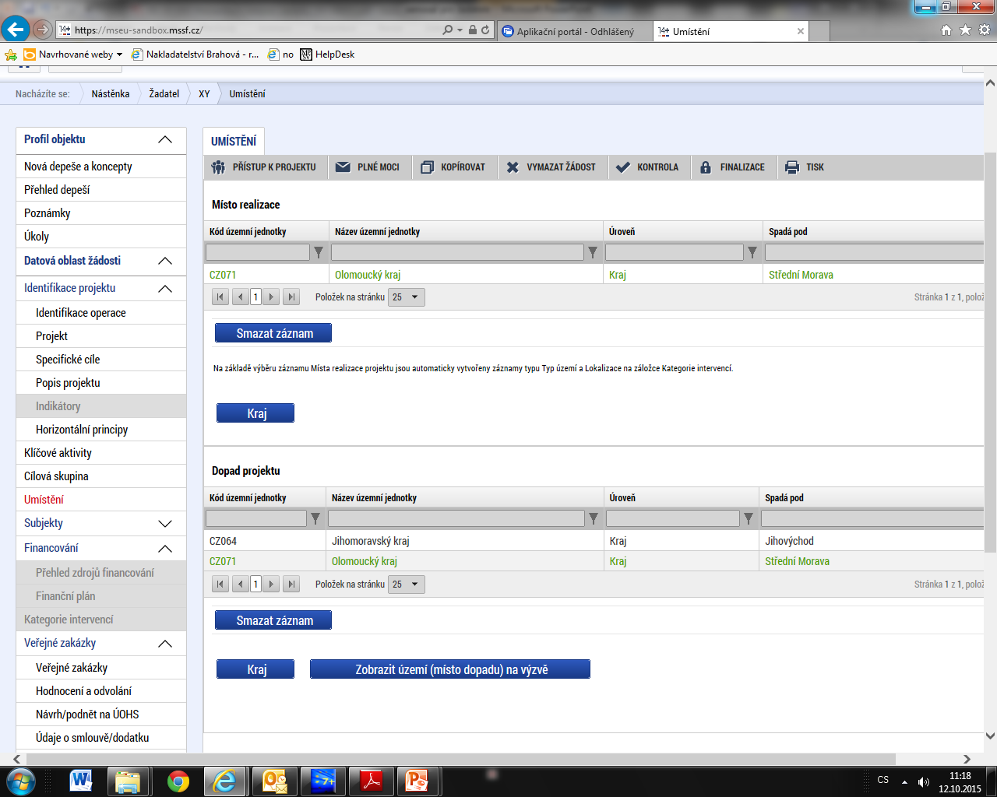
Umístění 2

Slide 22
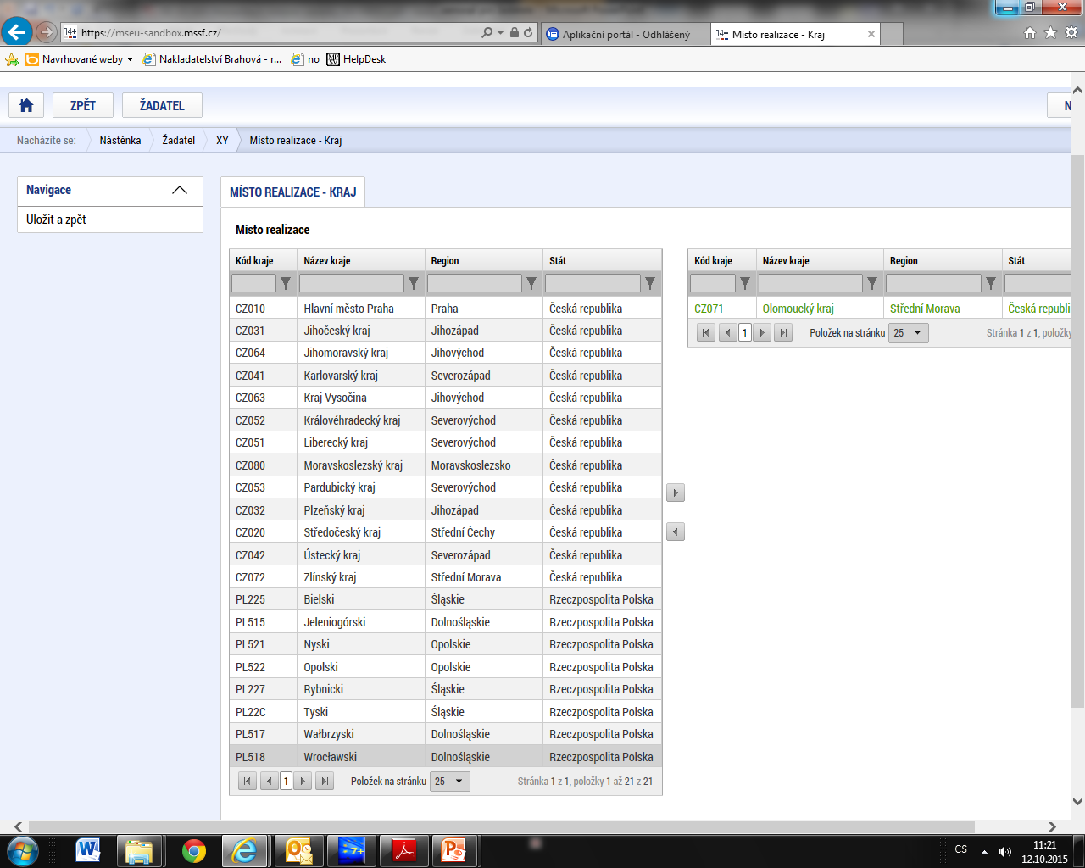
Umístění 3

Slide 23
Subjekty projektu 1
Údaje o subjektech, které se k projektu vztahují
      žadatel/příjemce (teprve po vyplnění této záložky e zaktivní záložka Rozpočet)
      osoba s podílem v právnické osobě žadatele/příjemce
      osoby, v nichž má žadatel/příjemce podíl
      partner s finančním příspěvkem
      partner bez finančního příspěvku
      zřizovatel II Kraj/OSS
      zřizovatel I/Obec
      Dodavatel (Pozor, není možné vyplnit, vztahuje-li se na zakázku VŘ)
Notes:
25860259 (zkušební IČ Kapa)…. Po zvolení záložky žadatel/příjemce je zaktivněn Rozpočet.
Checkbox „jeden podnik“ se nemusí vyplňovat, je to kvůli VP a ta se řeší až v průběhu realizace.

Slide 24
Subjekty projektu 2
Žadatel/příjemce (teprve po vyplnění této záložky e zaktivní záložka Rozpočet)
      validace přes IČ
      počet zaměstnanců a roční obrat – vazba na hodnocení projektu – eliminační kritérium. Ověření administrativní, finanční a provozní kapacity žadatele
      typ plátce DPH
      datová schránka – doplňuje se automaticky
      zahrnout subjekt do definice jednoho subjektu - checkbox
Notes:
Roční obrat v Eurech, kurz ECB ke dni účetní závěrky. Bilanční suma = součet všech aktiv (nebo pasiv) v Eurech

Slide 25
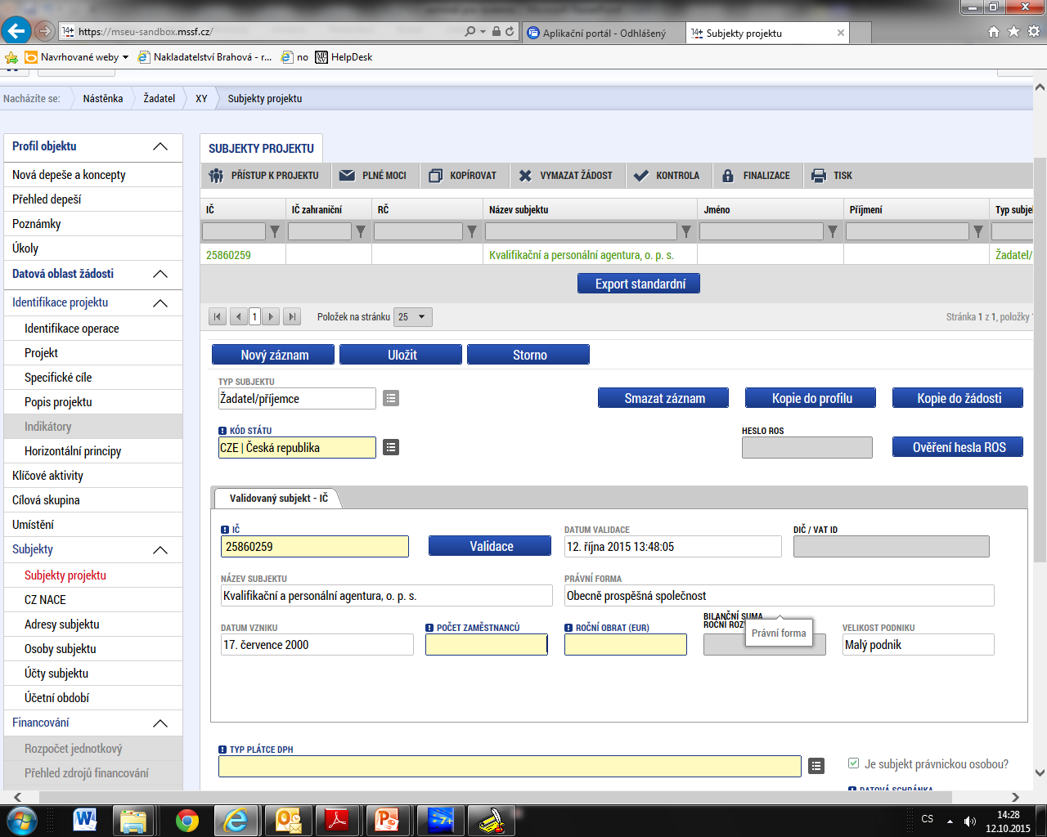
Subjekty projektu 3

Slide 26
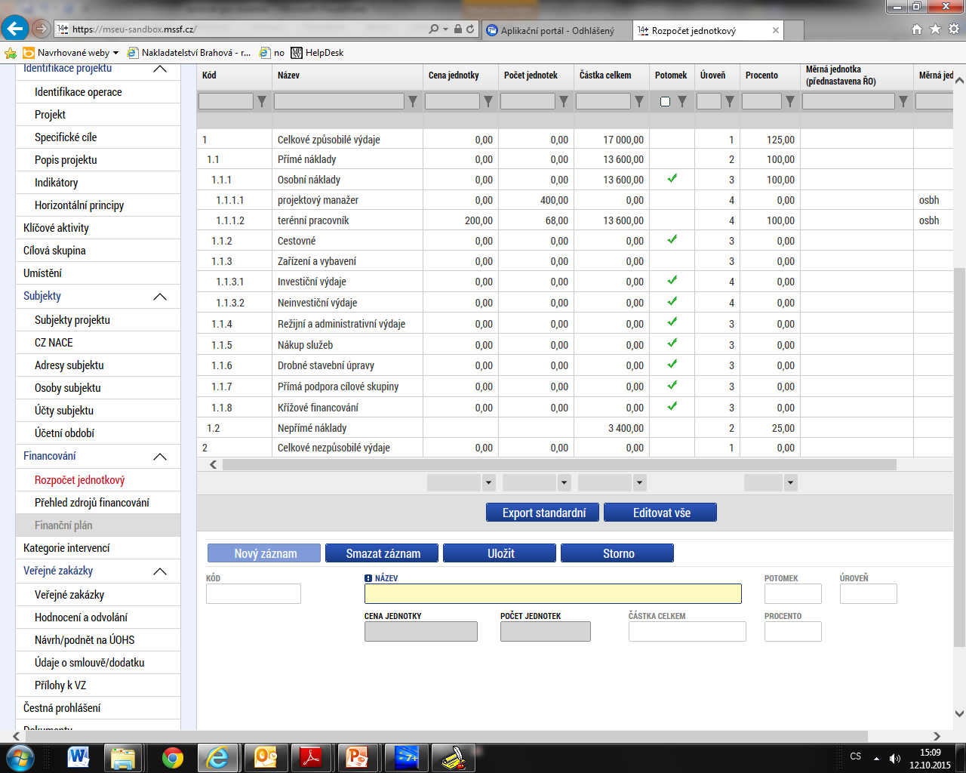
Rozpočet 1
Notes:
U položek , kde je zelená fajfka je možné vytvářet podpoložky, …editace lze po jednotlivých řádcích

Slide 27
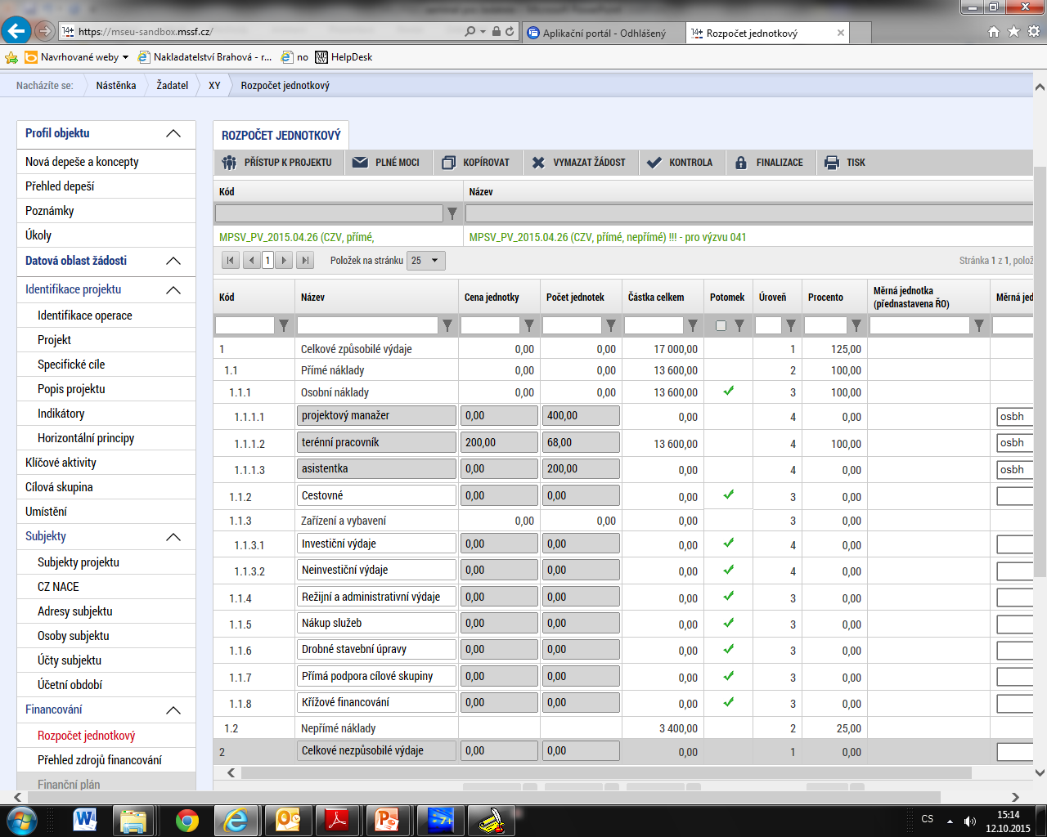
Rozpočet 2
Notes:
Editovat vše….doplňovat/opravovat do šedivých polí přímo v rozpočtu

Slide 28
FINANČNÍ PLÁN
Vygeneruje se automaticky
Obsahuje tolik řádků, kolik žádostí o platbu se na projektu dá předpokládat (obecně 1x za 6 měsíců); případně se upraví před vydáním právního aktu či následně
Uvádí se částky za všechny zdroje financování projektu (včetně případných vlastních zdrojů žadatele)

Slide 29
ČESTNÉ PROHLÁŠENÍ
Nutno zaškrtnout checkbox u všech požadovaných čestných prohlášení (2 části – obě potvrdit).
Potvrzuje např. pravdivost údajů, bezdlužnost, absenci citlivých údajů v žádosti, souhlasí s uváděním v seznamu příjemců, vylučuje dvojí financování, akceptuje, že neumožnění ex ante kontroly je důvod pro vyloučení z hodnocení, bere na vědomí závazek mít aktivní datovou schránku.

Slide 30
DOKUMENTY 1
Požadované dokumenty jsou uvedeny v textu výzvy
Vložení tlačítkem Připojit
Výběr z adresářů vašeho počítače
Nový dokument = Nový záznam

Slide 31
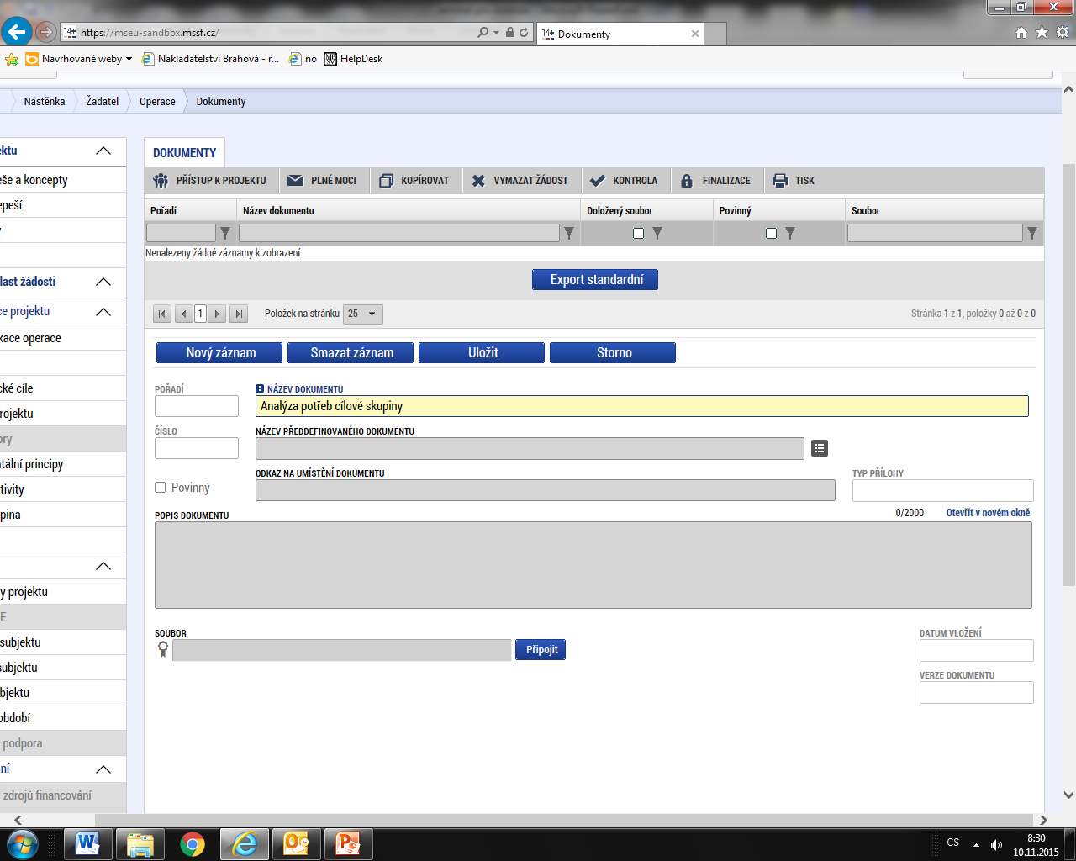
DOKUMENTY 2
PrintScreen obrazovky ISKP
DOKUMENTY
Notes:
prtsc

Slide 32
kontrola
Provádíme zpravidla po vyplnění všech záložek
Možno využít i průběžně jako nápovědu jak správně
dané pole vyplnit
Všechny červené hlášky nutno odstranit
Kontrola proběhla v pořádku
Znamená možnost finalizovat

Slide 33
finalizace
Finalizujeme tehdy, je-li vše vyplněno správně
Nutno v nastavení přístupů uvést signatáře
I po finalizaci možno provést změny
V PŘÍKAZOVÉM ŘÁDKU se objeví tlačítko
STORNO FINALIZACE
Po té opět nutno finalizovat
Finalizaci a storno finalizace může provést jen signatář

Slide 34
PODPIS A PODÁNÍ ŽÁDOSTI
Podpis žádosti
      poslední záložka v levém menu
      zaktivní se až po úspěšné finalizaci
      podepisuje jeden či více signatářů
      podle toho jak je vyplněno v žádosti
      nutný elektronický podpis
Podání žádosti (nenechávat na poslední chvíli!)
      určeno na první záložce při vyplňování žádosti
      automaticky x ručně
      Žádost podána současně s podpisem x Žádost ručně podána
Notes:
Upozornění, může se totiž objevit problém s el. podpisem (ze zušenosti z jiných výzev) a systém může být v poslední den také přetížen, což bohužel nevylučuje potíže při finalizaci.

Slide 35
Elektronický podpis žádosti 1
Po stisknutí záložky „Podpis žádosti“ vyberte ikonu pečeti
Označíte Soubory
Přes tlačítko Vybrat vložíte soubor s elektronickým podpisem výběrem z adresářů vašeho počítače
Vložíte Heslo
Stisknete tlačítko Dokončit
Notes:
Plné moci POZOR!!! Finalizovat a podepisovat včas, nefunguje el.podpis….!!!!
Nutné podepsat zmocnění v IS KP14+ nebo vložit sken listiny se zmocněním
Listinnou plnou mocí mohou být také vnitřní předpisy organizace, ze kterých vyplývá, že organizaci je oprávněn zastupovat např. řídící pracovník na určité pozici, avšak i vnitřní předpisy musí být podepsány
Uvádí se platnost plné moci od - do
Nutné nastavit, pro jaké činnosti je plná moc platná (zda jen pro žádost o podporu, nebo i další úkony)
Novinka od poslední aktualizace MS2014+
Osoba, který zmocňuje, nemusí mít svůj „účet“ v IS KP14+
V Pokynech nachystaná revize

